Slide 1
Impermeabilização
Marcelo Lafayette, MBA
Engenheiro Civil;
Administrador de Empresas;
Especialista em Gestão de Pessoas;
Colaborador da LCLacrose;
Docente da Faculdade Maurício de Nassau.

Slide 2
LCLacrose Engenharia e Consultoria
Referência nacional em controle tecnológico de materiais
Obras de impermeabilização
Aluguel de máquinas e equipamentos
Obras de Recuperação Estrutural
Estádio Estadual Lourival Batista – Batistão - Aracaju;
Obras de Arte Especiais e Correntes da Viabahia;
Shopping Center JJ Seabra;
Diversos condomínios residenciais.

Slide 3
LCLacrose Engenharia e Consultoria

Slide 4
Impermeabilização - Conceito
Isolar e proteger os materiais de construção da passagem de líquidos e vapores.

Slide 5
Impermeabilização - Objetivos
Manter as condições de habitabilidade das edificações;
Proteger as estruturas da degradação, mantendo sua vida útil.

Slide 6
Então....
... impermeabilizar é uma atitude saudável para o imóvel e para quem vive nele!!!

Slide 7
Histórico no Brasil
Primeiras impermeabilizações com óleo de baleia;
Grande impulso com a obra do metrô de São Paulo em 1968;
Primeiras normas na década de 70 do século XX.

Slide 8
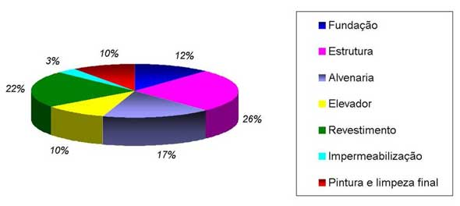
Custos envolvidos
Durante a execução, corresponde de 1 a 3% do custo total da obra;
O custo da manutenção corretiva de infiltrações posterior a construção pode gerar um acréscimo de até 15% do custo da correção.

Slide 9
O que devemos impermeabilizar?
Telhados e coberturas planas;
Terraços e áreas descobertas;
Calhas de escoamento de águas pluviais;
Caixas d’água e piscinas;
Túneis;
Pisos molhados, tais como banheiros, cozinhas e áreas de serviço;
Poços de elevador;
Paredes onde a água escorre e recebem chuva de vento;
Esquadrias e peitorais de janelas;
Soleiras de portas que abrem para fora;
Água contida no terreno, que sobre por capilaridade ou infiltra-se em solos abaixo do nível freático, entre outros.

Slide 10
Principais sistemas
Rígidos
Argamassas impermeabilizantes;
Cimentos poliméricos;
Cristalizantes;
Resinas Epóxi.
Flexíveis
Pré-fabricados
Mantas
Moldados no local
Membranas asfálticas;
Membranas de poliuretano

Slide 11
Sistema rígido - Aplicações
Como não resistem a movimentação intensa, seu emprego se dá em elementos enterrados e locais mais estáveis, tais como:
Piscinas;
Poços de elevador;
Baldrames;
Pisos em contato com o solo (não expostos ao sol);
Pisos frios.

Slide 12
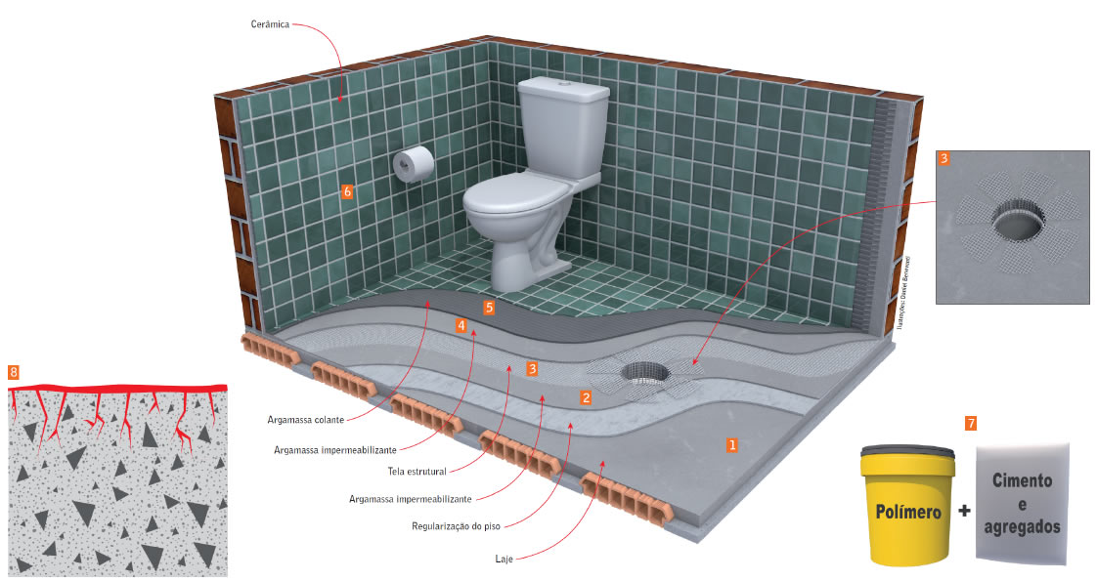
Sistema rígido - Imagens

Slide 13
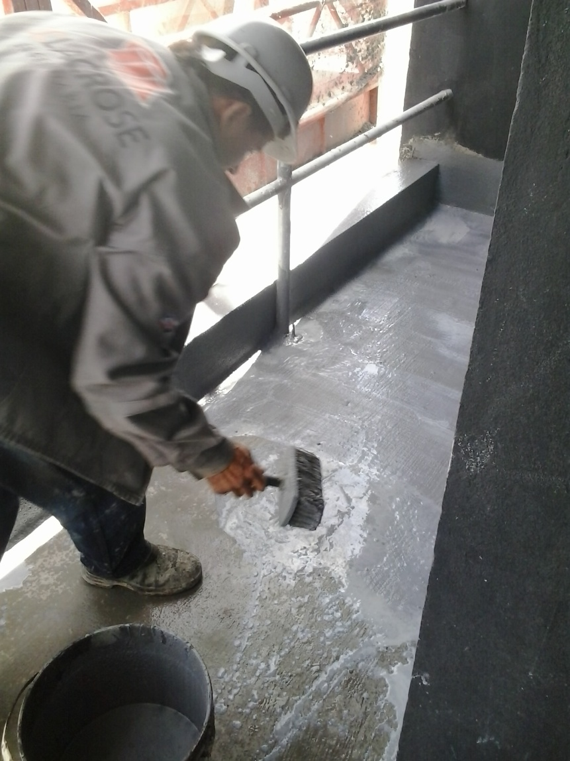
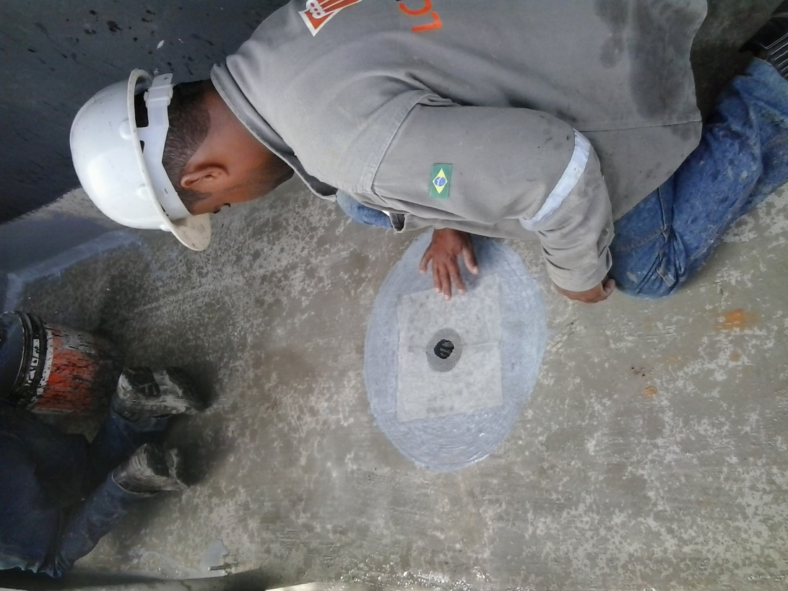
Sistema rígido - Imagens

Slide 14
Sistema Rígido - Execução
Substrato A estrutura a ser impermeabilizada deve estar limpa, sem partes soltas ou desagregadas. Também precisa estar úmida, para facilitar a aderência da argamassa polimérica. Eventuais trincas e fissuras devem ser tratadas antes da impermeabilização.
Argamassa polimérica Pode ser aplicada com trincha, como pintura, mas sempre em camadas regulares. A quantidade de demãos é indicada pelo projeto de impermeabilização. No momento da execução, é fundamental que o intervalo entre demãos para a cura do impermeabilizante seja respeitado.
Tela de poliéster É aplicada em áreas críticas, como no entorno de ralos, para reforço. A tela deve sempre ser colocada entre camadas de argamassa polimérica.
Proteção mecânica Passado o período de cura, é recomendável a execução de uma camada de argamassa sobre a impermeabilização concluída para proteção mecânica.
Revestimento Após a impermeabilização, a superfície pode receber diferentes tipos de revestimento, desde pintura até placas cerâmicas.
Componentes Argamassas poliméricas são compostas por cimento, agregados minerais inertes, polímeros acrílicos e aditivos que formam um revestimento impermeável. São produtos encontrados no mercado na versão bicomponente, sendo uma parte em pó (cimento e agregados minerais) e outra parte líquida (polímero). Antes da aplicação, esses produtos devem ser devidamente misturados e homogeneizados.
Como funciona? Argamassas poliméricas detêm a propriedade de penetrar na porosidade do substrato e promover uma cristalização superficial. Dessa forma, os poros do concreto são preenchidos, impedindo a penetração da água.

Slide 15
Sistema rígido - Vídeo

Slide 16
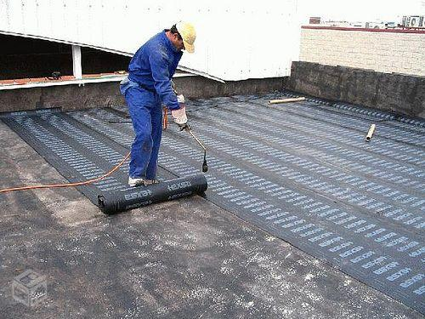
Sistema Flexível – Manta Asfáltica - Aplicações
São flexíveis, sendo portanto adequadas a estruturas sujeitas a movimentações e fissuras, com dimensões superiores a 50m², tais como:
Lajes expostas ao sol;
Terraços;
Piscinas;
Lajes de estacionamento;
Espelhos d`água;
Rampas;
Helipontos.

Slide 17
Sistema Flexível – Manta Asfáltica - Classificação segundo desempenho
Tipo I – Desempenho básico. Pouco utilizada.
Tipo II - Resistência mecânica moderada. Banheiros, cozinhas, etc.
Tipo III – Resistência mecânica elevada. Terraços, playgrounds, piscinas.
Tipo IV – Alto desempenho. Helipontos, lajes de estacionamento; túneis.

Slide 18
Sistema Flexível – Manta Asfáltica - Classificação segundo asfalto
O balanceamento entre asfalto e polímeros rege o desempenho das mantas, da seguinte forma:
Elastomérica – SBS (estireno-butadieno-estireno) – Maior flexibilidade pela adição dos elastômeros.
Plastomérica – APP (polipropileno atático) – Maiores resistências mecânica, térmica e química em função dos plastômeros.

Slide 19
Sistema Flexível – Manta Asfáltica - Classificação segundo o revestimento
PP – Polietileno - Aplicadas por solda autógena (maçarico).
AA – Areia - Aplicadas com asfalto quente.
AL – Alumínio – Aplicação em lajes sem proteção mecânica. Proporciona conforto térmico
Ardosiado – Para lajes sem proteção mecânica, protegendo-as dos fenômenos climáticos.
AR – Antiraiz – Inibe o crescimento de raízes. Uso em jardineiras.

Slide 20
E agora????
Manta asfáltica SBS, AR, tipo III, 4 mm, AA
Se mordeu todo????

Slide 21
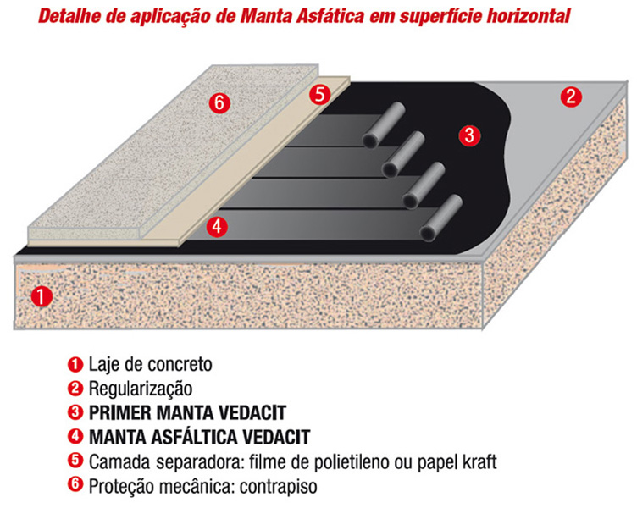
Sistema Flexível – Manta Asfáltica - Imagens

Slide 22
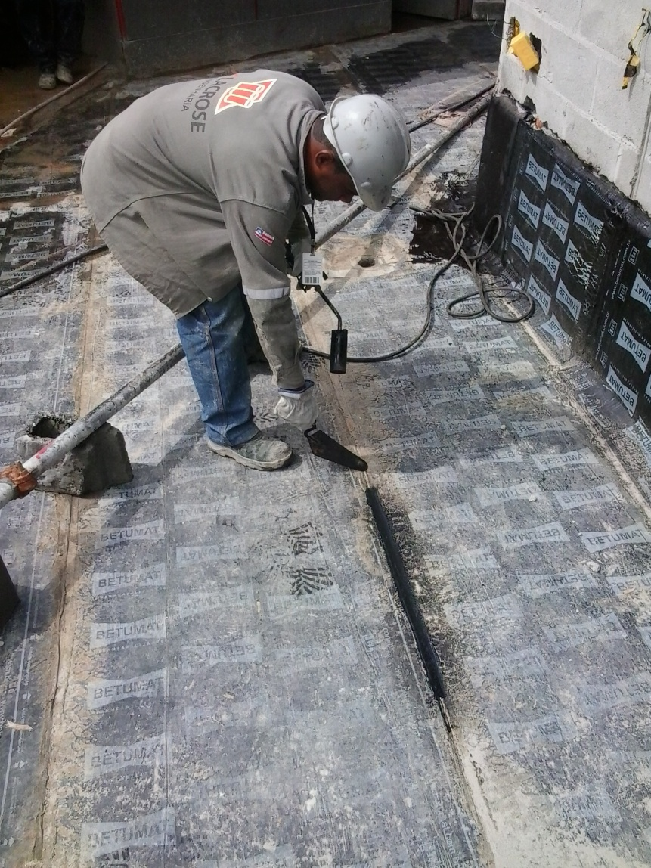
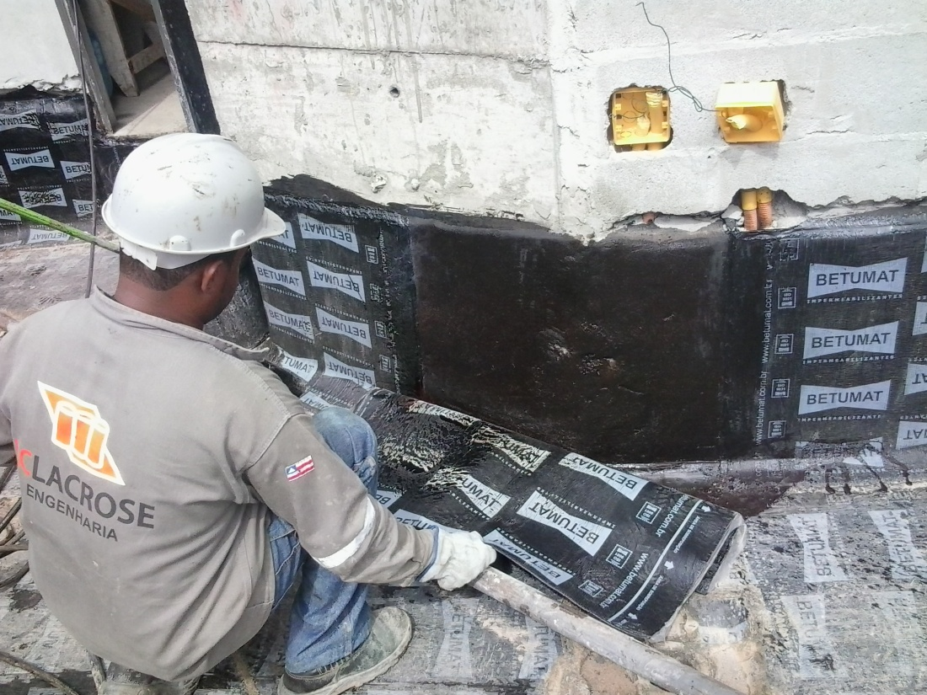
Sistema Flexível – Manta Asfáltica - Imagens

Slide 23
Sistema Flexível – Manta Asfáltica - Vídeo

Slide 24
Sistema Flexível – Manta Asfáltica - Vídeo

Slide 25
Sistema Flexível – Moldado “in loco” - Conceitos
A impermeabilização moldada in loco é obtida pela aplicação, a frio ou a quente, de sucessivas demãos de um impermeabilizante líquido na superfície a ser tratada, que forma, depois de seco, uma membrana flexível e sem emendas. Os produtos desse sistema variam em relação à flexibilidade, à resistência aos raios solares e aos procedimentos de aplicação, entre outros aspectos.

Slide 26
Sistema Flexível – Moldado “in loco” - Aplicações
Os sistemas moldados in loco são indicados para espaços menores ou de acesso mais difícil, como áreas molháveis e pequenas lajes, onde o uso de mantas asfálticas é contraindicado.
Sobretudo no caso das membranas líquidas aplicadas a frio, é preciso respeitar o consumo do produto indicado na embalagem, assim como o número de demãos, já que a economia nesse serviço pode resultar em uma impermeabilização deficiente.

Slide 27
Sistema Flexível – Moldado “in loco” - Tipos
Asfalto moldados a quente – Muito aplicado no Brasil. Membrana impermeabilizante, intercalada com telas. Uso em banheiros, cozinhas, piscinas.
Emulsões asfálticas – Aplicados a frio. Uso em banheiros, cozinhas e floreiras.
Membrana de poliuréia – Aplicado com spray. Possui cura rápida e grande resistência mecânica. Usado em pisos industriais, lajes e telhados.
Membranas de poliuretano – Boa aderência ao concreto, excelente resistência química. Uso: Estacionamentos, lajes, áreas molháveis.

Slide 28
Sistema Flexível – Moldado “in loco” - Vídeo

Slide 29
Sistema Flexível – Moldado “in loco” - Sistema Vulkem
Sistema de membrana de poliuretano, formada por três camadas, sendo:
Base coat: Tem grande adesão ao concreto e elasticidade para absorver eventuais fissuras da base.
Coat Intermediário: Excelente resistência a abrasão e ao tráfego de veículos. É a camada de maior dureza.
Top coat: Terceira camada, resistente aos raios ultravioletas. Tem por objetivo proporcionar acabamento final.

Slide 30
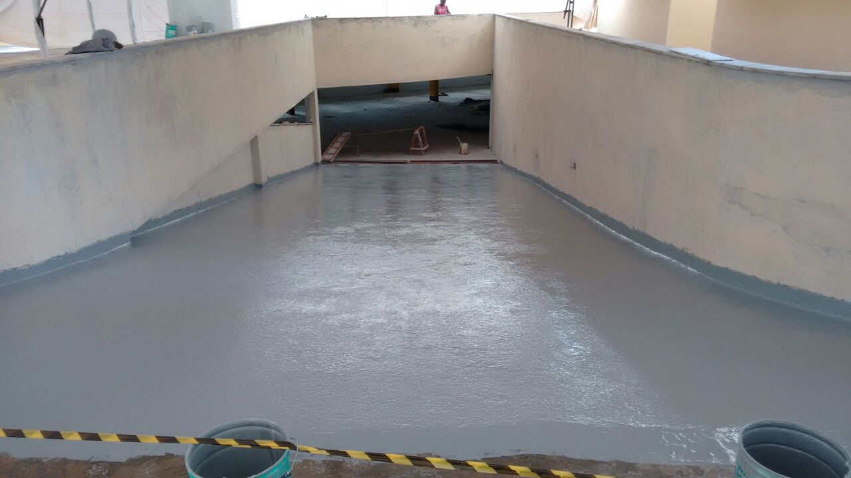
Sistema Flexível – Moldado “in loco” - Sistema Vulkem - Imagens

Slide 31
Principais normativos
As principais normas são:
ABNT NBR 9574: 2008 – Execução de Impermeabilização
ABNT NBR 9575:2010 – Impermeabilização – Seleção e Projeto
ABNT NBR 9952: 1998 – Manta Asfáltica para Impermeabilização
ABNT NBR 9686: 2006 – Solução e emulsão asfáltica empregadas como material de imprimação na impermeabilização
NBR 9956:1987 - Mantas asfálticas - Estanqueidade
à água - Método de ensaio

Slide 32
E aí?
Com tantos produtos e soluções, você se acha capaz de propor as soluções mais adequadas para uma obra?

Slide 40
Obrigado!!! Marcelo Lafayette 71 9 8777-5374 marcelolafayette@lclacrose.com.br

